Slide 1
Defensa de tesis de licenciatura
“Estudio de percepción de invariantes geométricos mediante el uso de mecanismo de sustitución sensorial y la tecnología vOICe”
Autor: Ionatan Perez
Director: Dr. Mariano Sigman
Lugar de trabajo: Universidad Torcuato Di Tella

Slide 2
Índice
De qué vamos a hablar…
Herramientas y desarrollos
Mediciones realizadas
La tecnología vOICe
Percepción de figuras sencillas
Objetivos del estudio
Dependencia con la orientación I
Ejemplos conceptuales
Dependencia con la orientación II
Limitaciones del vOICe
El efecto del entrenamiento
Herramientas desarrolladas
Conclusiones generales

Slide 3
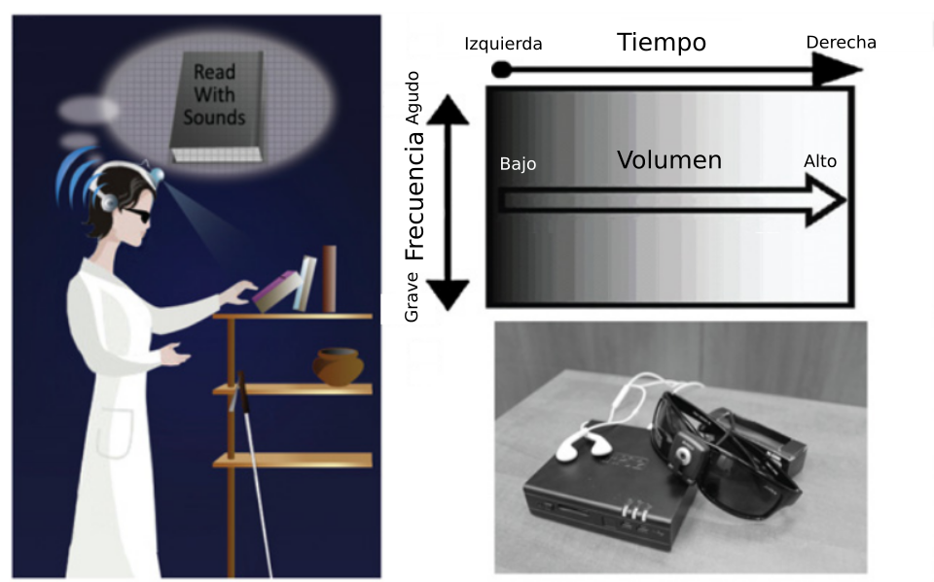
El vOICe I
Defensa de tesis – Diciembre 2016
El vOICe es un mecanismo de sustitución sensorial
Lo que hace es transformar la información visual en información sonora.
Con esta herramienta personas ciegas pueden percibir información de su entorno.

Slide 4
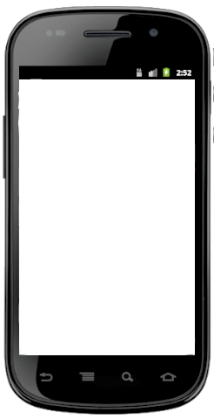
El vOICe II
Defensa de tesis – Diciembre 2016
El vOICe en acción
El vOICe esta disponible en las tiendas de aplicaciones para celulares.
CONECTE SU CELULAR AQUI

Slide 5
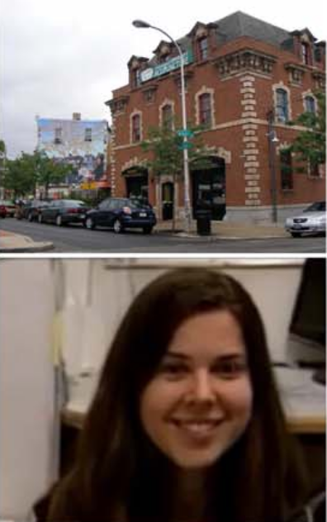
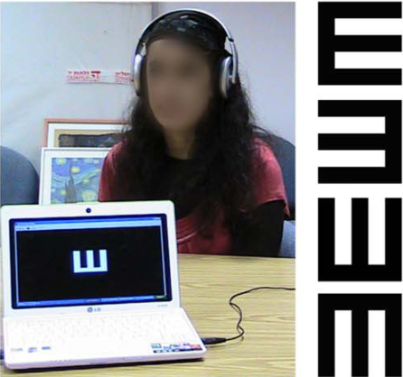
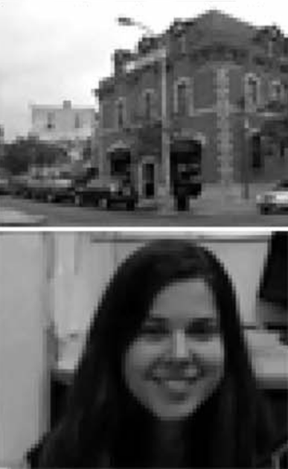
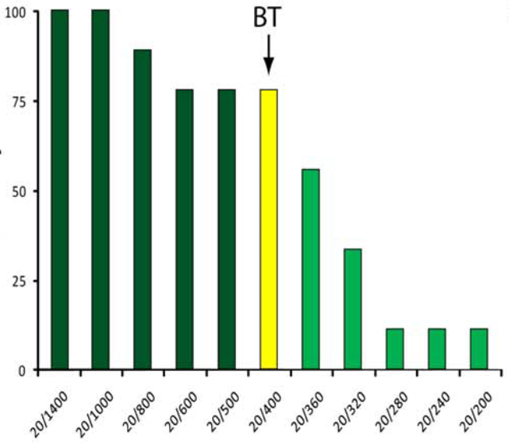
El vOICe III
Defensa de tesis – Diciembre 2016
¿Hasta que punto funciona?
“Visual Acuity of the Congenitally Blind Using Visual-to-Auditory Sensory Substitution”
Ella Striem-Amit, Miriam Guedelman, Amir Amedi (2012)
Imagen Original
Experimento realizado
Resolución percibida
Resultados obtenidos
% de sujetos que pasa la evaluación
Agudeza visual evaluada

Slide 6
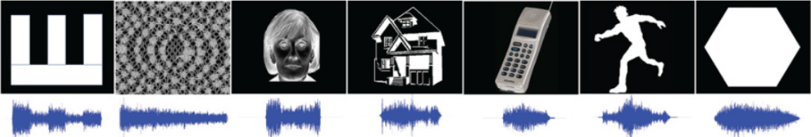
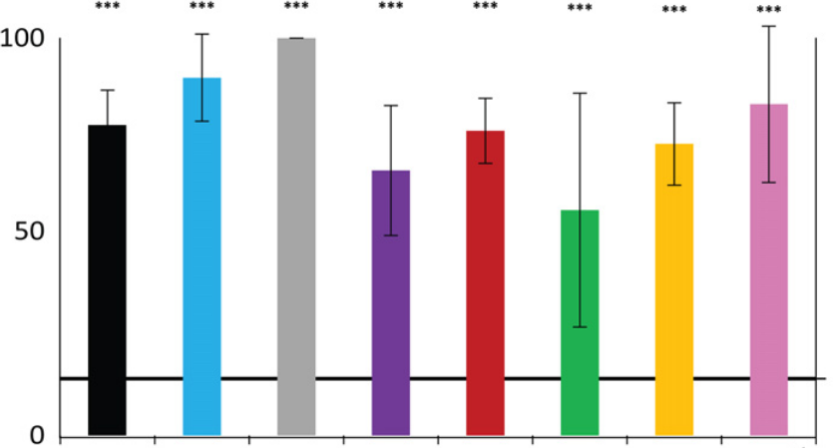
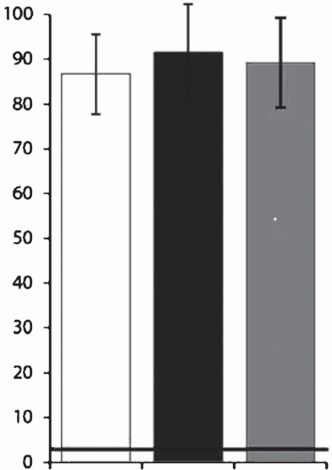
El vOICe IV
Defensa de tesis – Diciembre 2016
¿Hasta que punto funciona? II
“Reading with sounds: sensory substitution selectively activates the visual word form area in the blind”
E Striem-Amit, L Cohen, S Dehaene, A Amedi (2012)
“EyeMusic: Introducing a “visual”
colorful experience for the blind using auditory sensory substitution”
Sami Abboud, Shlomi Hanassy, Shelly Levy-Tzedek, Shachar Maidenbaum and Amir Amedi
Experimento similar realizado
con el Eye Music
Porcentaje de reconocimiento exitoso
Porcentaje de reconocimiento exitoso
Figuras
corporales
Videntes
No Videntes
Todos
Todas
Letras
Texturas
Caras
Casas
Objetos
Figuras
gometricas

Slide 7









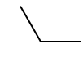
Objetivos
Defensa de tesis – Diciembre 2016
¿Qué nos propusimos?
Estudiar la capacidad de distinguir en estímulos sus características geométricas, usando una tecnología tipo vOICe
Representación visual
Representación auditiva
Categorías geométricas
1
2
3
a)
Identificar
b)
4
5
6
c)

Slide 8
Objetivos
Defensa de tesis – Diciembre 2016
¿Qué nos propusimos?
Estudiar la capacidad de distinguir en estímulos sus características geométricas, usando una tecnología tipo vOICe
Representación visual
Representación auditiva
Categorías geométricas
1
2
3
a)
Identificar
b)
4
5
6
c)
Preguntas que teníamos:
¿De que depende la capacidad de distinguir los estímulos?
¿Que es más fácil, que es más difícil?
¿Se puede entrenar esta capacidad?
La mejora, ¿es especifica en lo entrenado?
¿Hay efectos de transferencia? ¿Entre simetrías? ¿Entre categorías?

Slide 9
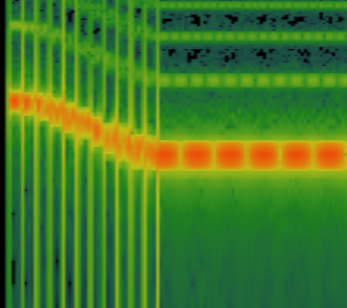
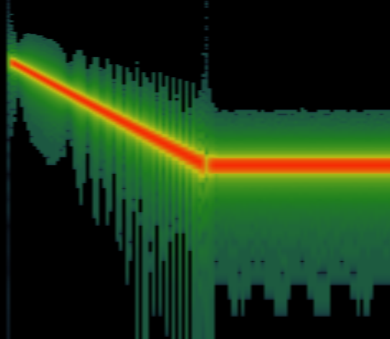
Herramientas desarrolladas
Defensa de tesis – Diciembre 2016
Las limitaciones del vOICe
En realidad las cosas no sonaban tan lindas con el vOICe…
vOICe
Desarrollo propio

Slide 10
Herramientas desarrolladas
Defensa de tesis – Diciembre 2016
Las limitaciones del vOICe
En realidad las cosas no sonaban tan lindas con el vOICe…
vOICe
Desarrollo propio
El vOICe tiene dos problemas para representar figuras formadas por segmentos:
- Cuando hay pixeles cercanos en altura se generan batidos
- Cuando los pixeles empiezan y terminan se generan armónicos
Estos problemas son inherentes al procesamiento del vOICe que pixela la información. Y a mayor resolución se incrementan.

Slide 11
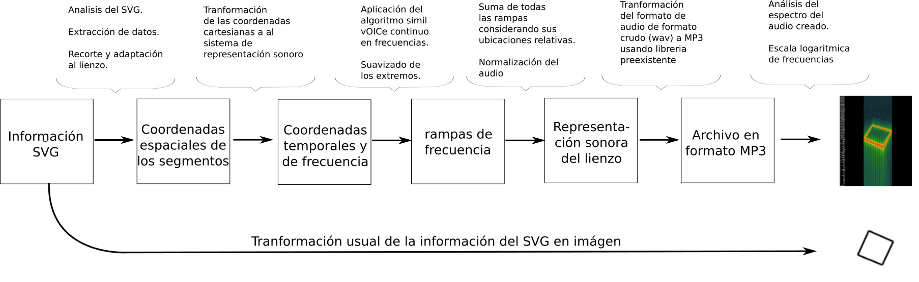
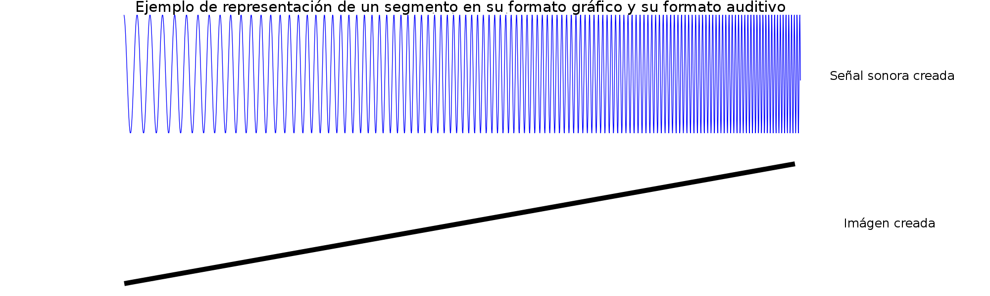
Herramientas desarrolladas II
Defensa de tesis – Diciembre 2016
Adaptación de la lógica del vOICe
Solucionamos el problema manipulando la información de los segmentos en forma conceptual.

Slide 12
Herramientas desarrolladas III
Defensa de tesis – Diciembre 2016
Una vez generados los estímulos, necesitábamos una interfaz para medir el desempeño de los sujetos.
Ejemplo en vivo I

Slide 13
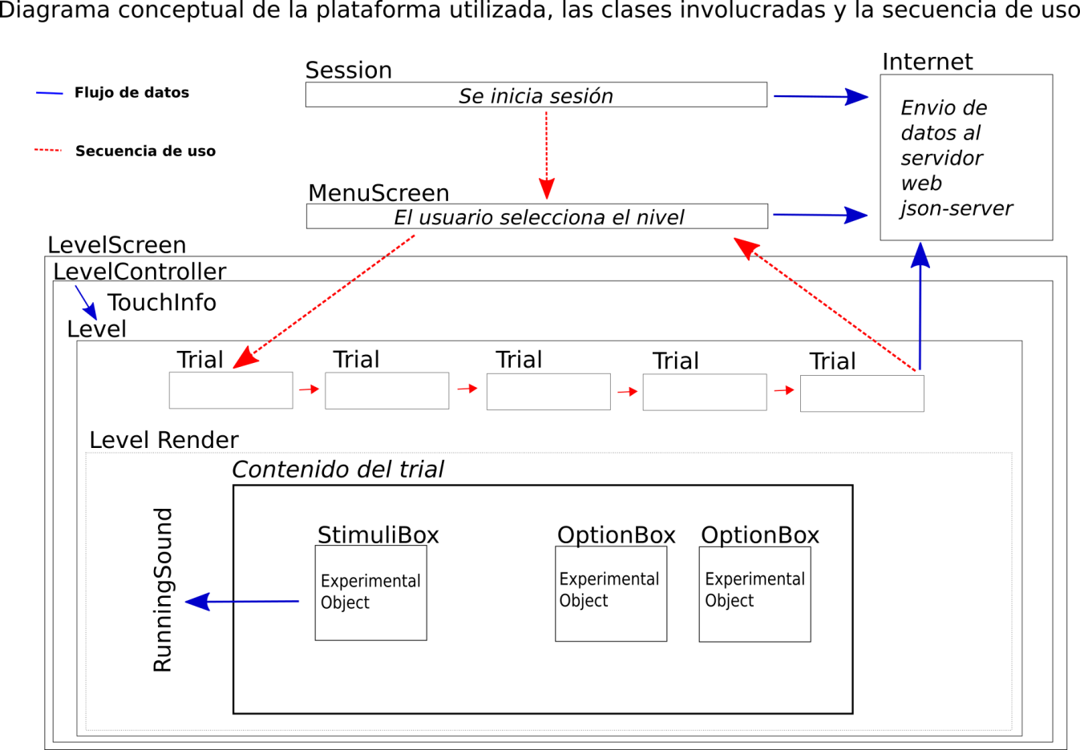
Herramientas desarrolladas III
Defensa de tesis – Diciembre 2016
Una vez generados los estímulos, necesitábamos una interfaz para medir el desempeño de los sujetos.
Para hacer los experimentos tuvimos que desarrollar un software especifico.
Desarrollar este software fue (medido en tiempo) la mayor parte del trabajo realizado.

Slide 14
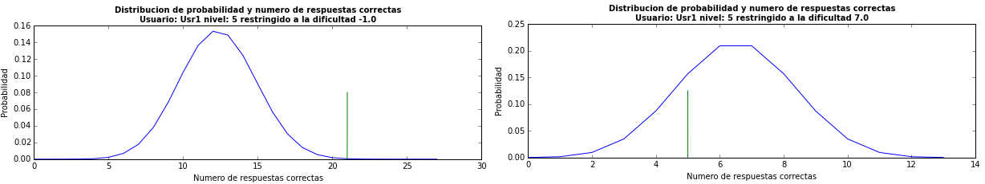
Primeros resultados
Defensa de tesis – Diciembre 2016
Primeros resultados
Ejemplo de resultados obtenidos en esta etapa inicial:
Observamos que:
Las mismas figuras cambian drásticamente su dificultad al ser rotadas.
Los segmentos que coinciden con los ejes cartesianos o están muy próximos, son muy distinguibles.
Hay un salto cualitativo y conceptual en el sonido al rotar de un lado a otro de los ejes.
Para entrenar a los sujetos antes hace falta poder regular la dificultad de los estímulos.
Conclusión: Necesitábamos caracterizar la dificultad de percibir aspectos geométricos sin conocer a priori las capacidades de los sujetos. ---> Medición de umbral de detección.

Slide 15





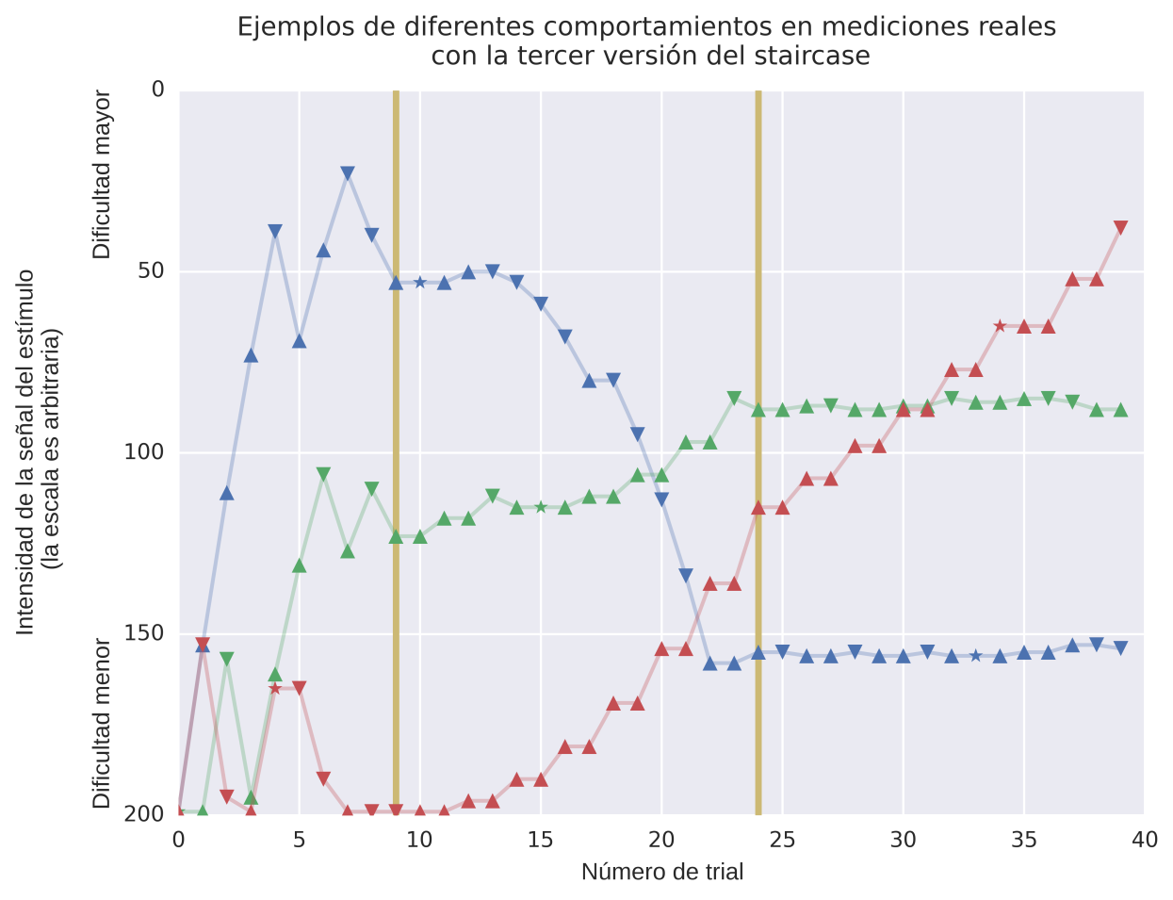




Herramientas desarrolladas IV
Defensa de tesis – Diciembre 2016
Algoritmos tipo staircase
Ejemplo de estímulos utilizados
(ejemplos para paralelismo)
Ejemplos de preguntas
Estimulo neutro
Orientación 30º
Ejemplos de resultados obtenidos
Estímulos con señal
Mayor señal
Menor dificultad

Slide 16
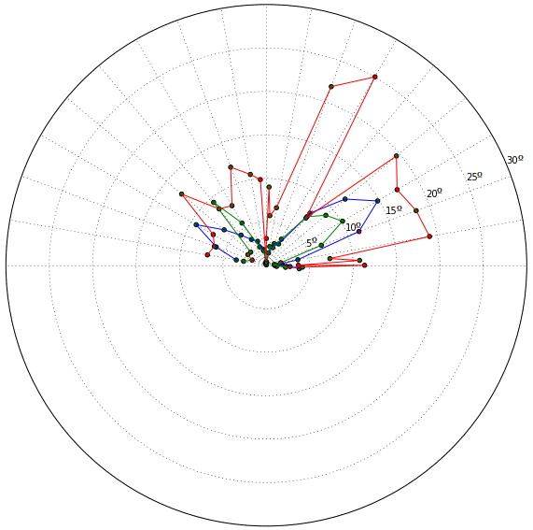
Resultados I
Defensa de tesis – Diciembre 2016
Experimento
Dependencia del umbral (paralelismo) con la orientación
Resultados para tres mediciones
(el experimento duraba 4 horas)

Slide 17
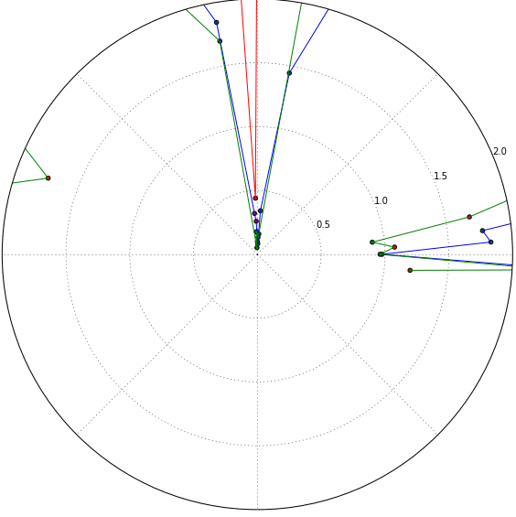
Resultados I
Defensa de tesis – Diciembre 2016
Experimento
Dependencia del umbral (paralelismo) con la orientación
Resultados para tres mediciones
(el experimento duraba 4 horas)
Ampliación del área central de la imagen

Slide 18







Resultados II
Defensa de tesis – Diciembre 2016
Segundo experimento…
Se agrego la medición de la categoría ángulos
Se selecciono unas pocas orientaciones
Se hizo el experimento con 12 sujetos en condición de laboratorio
Tipos de estímulos utilizados
(ejemplos para ángulos)
Estimulo neutro
Orientación 90º
Estímulos con señal
Menor dificultad
Mayor señal
Ejemplo en vivo II

Slide 19
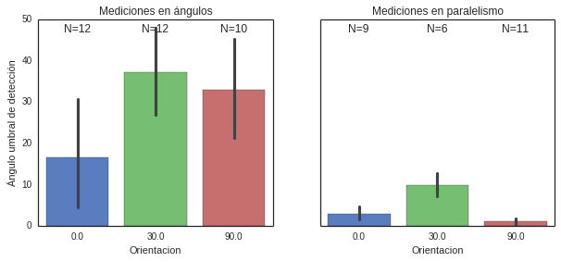
Resultados II
Defensa de tesis – Diciembre 2016
Segundo experimento…
Se agrego la medición de la categoría ángulos
Se selecciono unas pocas orientaciones
Se hizo el experimento con 12 sujetos en condición de laboratorio
Tipos de estímulos utilizados
(ejemplos para ángulos)
Estimulo neutro
Orientación 90º
Estímulos con señal
Resultados obtenidos
Menor dificultad
Mayor señal

Slide 20
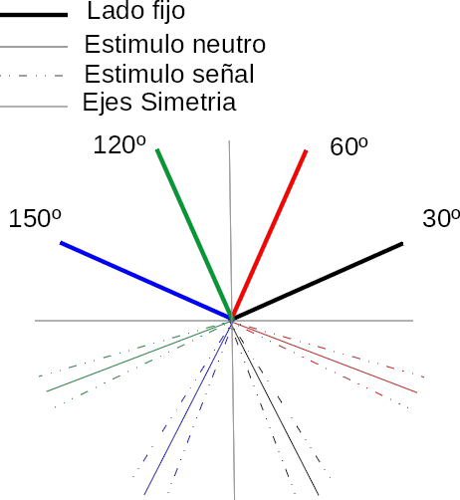
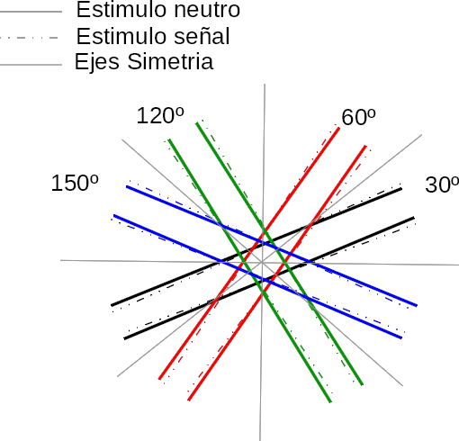
Diseños experimentales
Defensa de tesis – Diciembre 2016
Volviendo a la idea original…
Queremos observar el efecto del entrenamiento
Elegimos 4 orientaciones con un alto nivel de simetría para buscar posibles efectos de transferencia
Ángulos
Paralelismo

Slide 21


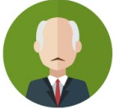







Resultados III
Defensa de tesis – Diciembre 2016
Volviendo a la idea original…
Queremos observar el efecto del entrenamiento
Evaluación inicial
Evaluación final
Entrenan ángulos 30º
Cuatro sesiones de niveles con feedback
Entrenan paralelismo 30º
Cuatro sesiones de niveles con feedback
Todas las orientaciones sin feedback
No entrenan nada (Grupo Control)
Todas las orientaciones sin feedback

Slide 22
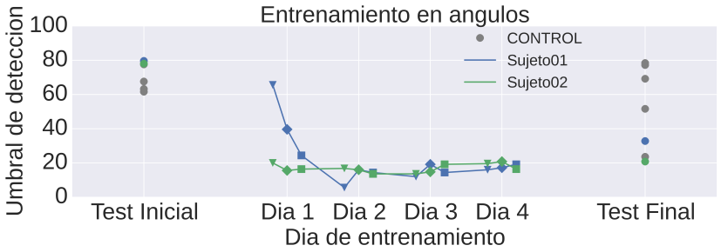
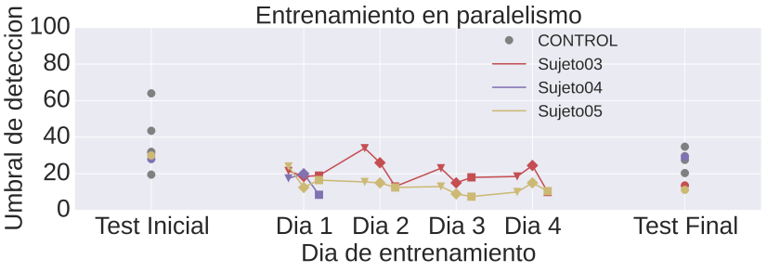
Resultados III
Defensa de tesis – Diciembre 2016
Volviendo a la idea original…
Queremos observar el efecto del entrenamiento
Evaluación inicial
Evaluación final
Todas las orientaciones sin feedback
No entrenan nada (Grupo Control)
Todas las orientaciones sin feedback

Slide 23
Resultados III
Defensa de tesis – Diciembre 2016
Volviendo a la idea original…
Queremos observar el efecto del entrenamiento
Evaluación inicial
Evaluación final
Entrenan ángulos 30º
Cuatro sesiones de niveles con feedback
Entrenan paralelismo 30º
Cuatro sesiones de niveles con feedback
Todas las orientaciones sin feedback
No entrenan nada (Grupo Control)
Todas las orientaciones sin feedback

Slide 24
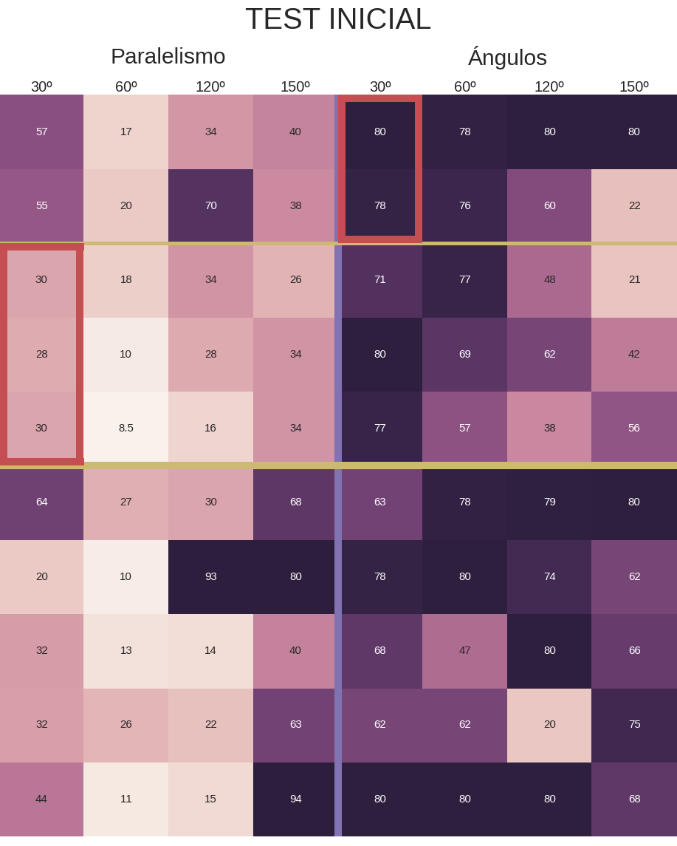
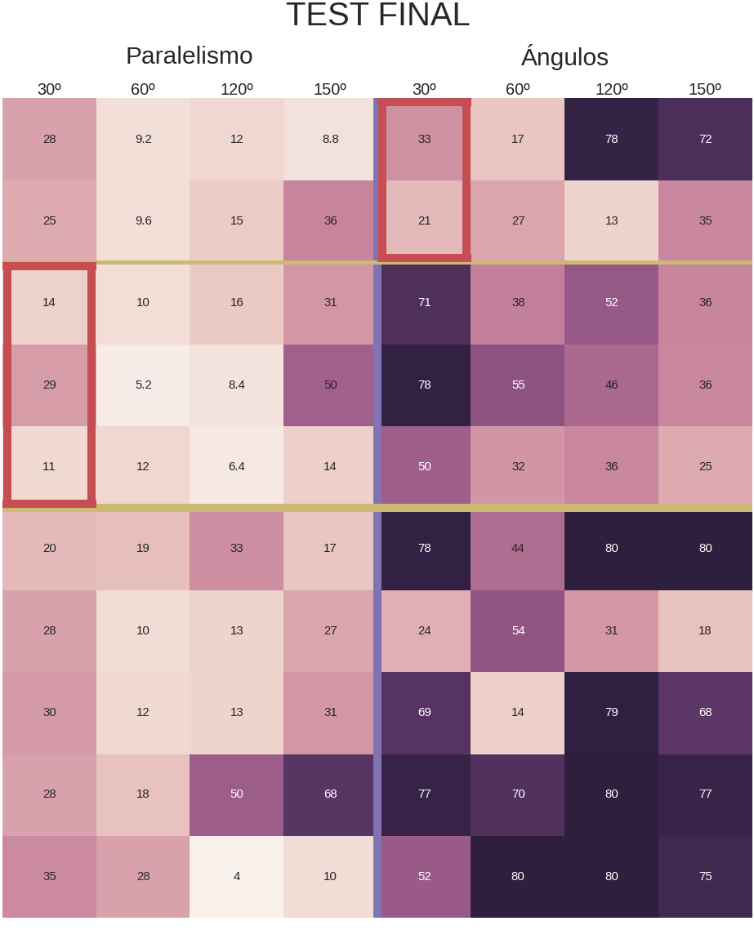
Resultados III
Defensa de tesis – Diciembre 2016
Volviendo a la idea original…
Queremos observar el efecto del entrenamiento
Entrenan ángulos 30º
Cuatro sesiones de niveles con feedback
Entrenan paralelismo 30º
Cuatro sesiones de niveles con feedback
No entrenan nada (Grupo Control)

Slide 25
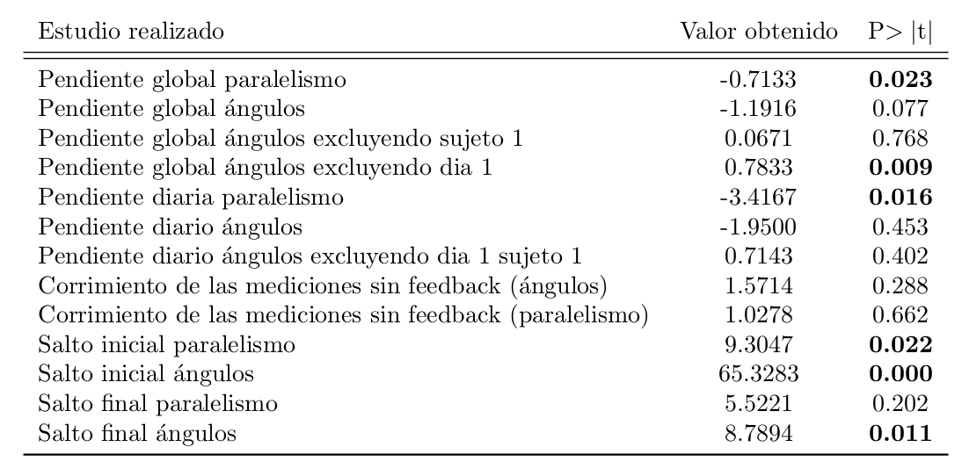
Resultados III
Defensa de tesis – Diciembre 2016
Resultados del experimento de entrenamiento

Slide 26
Resultados III
Defensa de tesis – Diciembre 2016
Resultados del experimento de entrenamiento
a)
b)
c)
Resultados relevantes:
a) Hay una mejora dentro de las sesiones de entrenamiento de paralelismo que no se mantiene entre sesión y sesión (en cada día mejoran aprox. 7º, pero vuelven a empeorar aprox. 5.4º cuando se inicia la sesión siguiente).
b) Quitar el feedback no empeora el desempeño. Es importante que haya dado NO significativo.
c) Hay un salto cualitativo en la primer sesión que hace que los sujetos mejoren mucho más que con la posterior reiteración del entrenamiento. Este efecto esta mucho mas marcado en ángulos

Slide 27
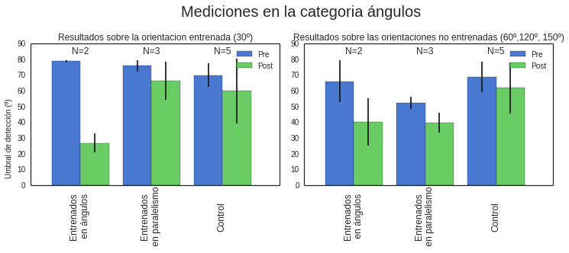
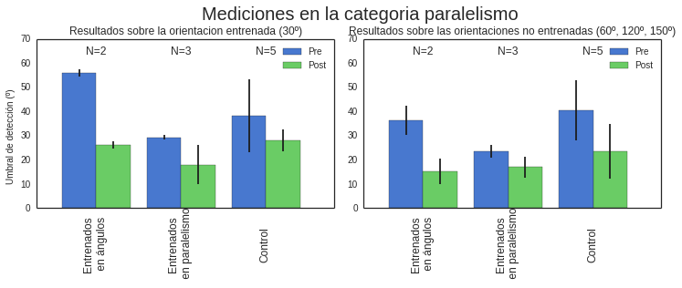
Resultados III
Defensa de tesis – Diciembre 2016
Resultados del experimento de entrenamiento

Slide 28
Resultados III
Defensa de tesis – Diciembre 2016
Resultados del experimento de entrenamiento
Entrenados
Entrenados
Conclusiones:
- Hay muy pocos sujetos como para hacer estadística comparando las medidas
- El único efecto que se observa muy marcado es la mejora de los sujetos que entrenaron ángulos en la orientación entrenada.
- Al menos con las pocas medidas realizadas no se lograron observar efectos de transferencia.

Slide 29
Conclusiones y perspectivas
Defensa de tesis – Diciembre 2016
Conclusiones generales
Al simplificar el estímulo que se presenta (siempre usando la lógica de representación de la información del vOICe), los sujetos pueden reconocer patrones con muchísimo menos entrenamiento que en el caso de los estímulos complejos. Probablemente se deba a que no tienen que distinguir figura de fondo y a habilidades de compresión geométrica abstractas e independientes de la representación utilizada.

Slide 30
Conclusiones y perspectivas
Defensa de tesis – Diciembre 2016
Conclusiones generales
Al simplificar el estímulo que se presenta (siempre usando la lógica de representación de la información del vOICe), los sujetos pueden reconocer patrones con muchísimo menos entrenamiento que en el caso de los estímulos complejos. Probablemente se deba a que no tienen que distinguir figura de fondo y a habilidades de compresión geométrica abstractas e independientes de la representación utilizada.
El sistema de representación utilizado es constructivamente no invariante frente a rotaciones, y esta característica se refleja en la sensibilidad a la orientación de los segmentos que disminuye lejos de los ejes.

Slide 31
Conclusiones y perspectivas
Defensa de tesis – Diciembre 2016
Conclusiones generales
Al simplificar el estímulo que se presenta (siempre usando la lógica de representación de la información del vOICe), los sujetos pueden reconocer patrones con muchísimo menos entrenamiento que en el caso de los estímulos complejos. Probablemente se deba a que no tienen que distinguir figura de fondo y a habilidades de compresión geométrica abstractas e independientes de la representación utilizada.
El sistema de representación utilizado es constructivamente no invariante frente a rotaciones, y esta característica se refleja en la sensibilidad a la orientación de los segmentos que disminuye lejos de los ejes.
El entrenamiento realizado en algunos sujetos en pos de mejorar su capacidad de percibir aspectos geométricos no parece ser el adecuado o al menos no producir una mejora significativa en tiempos cortos de entrenamiento.

Slide 32
Conclusiones y perspectivas
Defensa de tesis – Diciembre 2016
Conclusiones generales
Al simplificar el estímulo que se presenta (siempre usando la lógica de representación de la información del vOICe), los sujetos pueden reconocer patrones con muchísimo menos entrenamiento que en el caso de los estímulos complejos. Probablemente se deba a que no tienen que distinguir figura de fondo y a habilidades de compresión geométrica abstractas e independientes de la representación utilizada.
El sistema de representación utilizado es constructivamente no invariante frente a rotaciones, y esta característica se refleja en la sensibilidad a la orientación de los segmentos que disminuye lejos de los ejes.
El entrenamiento realizado en algunos sujetos en pos de mejorar su capacidad de percibir aspectos geométricos no parece ser el adecuado o al menos no producir una mejora significativa en tiempos cortos de entrenamiento.
Por el contrario parece haber una mejora cualitativa, que se da en tiempos muy cortos, ante la presencia de feedback. Este efecto es mas marcado en el caso de paralelismo que en el de ángulos, probablemente a que sea una tarea inicialmente mas difícil de comprender.

Slide 33
Conclusiones y perspectivas
Defensa de tesis – Diciembre 2016
Perspectivas a futuro
En vista de los últimos resultados, tendría sentido reconsiderar la estrategia para estudiar y caracterizar que aspectos del entrenamiento hacer que los sujetos mejoren rápidamente sus habilidades.

Slide 34
Conclusiones y perspectivas
Defensa de tesis – Diciembre 2016
Perspectivas a futuro
En vista de los últimos resultados, tendría sentido reconsiderar la estrategia para estudiar y caracterizar que aspectos del entrenamiento hacer que los sujetos mejoren rápidamente sus habilidades.
Suponemos que hay un proceso de comprensión cualitativo que esta relacionado con la correcta interpretación del sistema de representación de la información, que produce un cambio de mayor intensidad que el posterior entrenamiento. Seria bueno profundizar en esta hipótesis o estudiar como se da el proceso.

Slide 35
Conclusiones y perspectivas
Defensa de tesis – Diciembre 2016
Perspectivas a futuro
En vista de los últimos resultados, tendría sentido reconsiderar la estrategia para estudiar y caracterizar que aspectos del entrenamiento hacer que los sujetos mejoren rápidamente sus habilidades.
Suponemos que hay un proceso de comprensión cualitativo que esta relacionado con la correcta interpretación del sistema de representación de la información, que produce un cambio de mayor intensidad que el posterior entrenamiento. Seria bueno profundizar en esta hipótesis o estudiar como se da el proceso.
También seria interesante cuantificar la percepción de otros aspectos geométricos (además de las rotaciones) que en este trabajo no fueron casi estudiados. Por ejemplo como varia la percepción en función de la localización de estímulos o si tamaño.

Slide 36
Conclusiones y perspectivas
Defensa de tesis – Diciembre 2016
Perspectivas a futuro
En vista de los últimos resultados, tendría sentido reconsiderar la estrategia para estudiar y caracterizar que aspectos del entrenamiento hacer que los sujetos mejoren rápidamente sus habilidades.
Suponemos que hay un proceso de comprensión cualitativo que esta relacionado con la correcta interpretación del sistema de representación de la información, que produce un cambio de mayor intensidad que el posterior entrenamiento. Seria bueno profundizar en esta hipótesis o estudiar como se da el proceso.
También seria interesante cuantificar la percepción de otros aspectos geométricos (además de las rotaciones) que en este trabajo no fueron casi estudiados. Por ejemplo como varia la percepción en función de la localización de estímulos o si tamaño.
Las herramientas desarrolladas durante este trabajo (de las que casi no hablamos en esta presentación) permiten realizar experimentos a distancia, a través de celulares o paginas de internet. Con estas herramientas se podría pensar experimentos sencillos y cortos, pero que se realicen de manera masiva, para explorar aspectos hasta ahora no trabajados.

Slide 38
MUCHAS GRACIAS!

